Slide 1

数据挖掘
第八章：Web数据、图数据挖掘
王海军
智能网络与网络安全教育部重点实验室
西安交通大学网络空间安全学院

Slide 2
Web数据挖掘
Jaideep Srivastava借鉴数据挖掘的定义将Web挖掘定义为“从Web文档和Web活动中抽取感兴趣的潜在的有用模式和隐藏的信息” 。
维基百科：Web 挖掘被定义为“利用数据挖掘技术从Web中发现模式” （Wikipedia）
我们的定义：利用数据挖掘、文本挖掘、机器学习等技术从Web页面数据、日志数据、超链接关系中发现感兴趣的、潜在的、有用的规则、模式、领域知识等

Slide 3
Web结构挖掘
Web 不仅仅是页面集合，页面之间的超链接也很重要
页面 A 到页面 B 意味着：
A 与 B 相关
A 推荐、引用、或赞同 B
应用
帮助结果排序
指导网页采集
查找相关网页
确定Web 影响因子
A
B
E
C
D

Slide 4
Web结构挖掘
超链接分析的基本假设
假设1 : 从Web 网页A 指向网页B 的超链接是网页A对网页B 的推荐。
假设2 : 如果一条超链接将网页A 和网页B 相互链接起来, 则网页A 和网页B 可能有共同的主题(Topic) 。
Henzinger M R. Hyperlink Analysis for the Web IEEE Internet Computing , 2001 , 5 (1) : 5～50

Slide 5
Web结构挖掘
引申假设
假设3 : 一个页面被多次引用, 即很多页面有指向它的链接, 则这个页面很重要。
假设4 : 一个页面尽管没有被多次引用, 但被一个重要页面引用, 则这个页面也可能很重要。
假设5 : 一个页面的重要性被均匀分布并传递到它所引用的页面。
假设6 : 如果页面 p 和 q 同被引, 则它们可能是相关的, 同被引度越大, 相关度越大。

Slide 6
Web结构挖掘
典型算法
独立于查询的算法-PageRank
由Google创始人Sergey Brin和Larry Page提出，它是Google排名运算法则的一部分，用于标识网页的等级/重要性
Google通过PageRank来调整结果，使那些更具等级/重要性的网页在搜索结果中的排名获得提升。基本思想是被大量高质量网页引用（链接）的网页也是高质量网页
查询相关算法-HITS (Hypertext-Induced Topic Search)
由Cornell University 的 Jon Kleinberg（克莱因伯格） 博士于 1998 年提出，IBM Almaden Research Center的CLEVER项目中的一部分

Slide 7
Web结构挖掘
PageRank算法
利用页面之间的超链接为每个页面赋予一个质量排序的数值
每个页面都有唯一的PageRank值，该数值独立于用户检索用的关键字
PageRank 并不能体现页面与用户查询的相关性

Slide 8
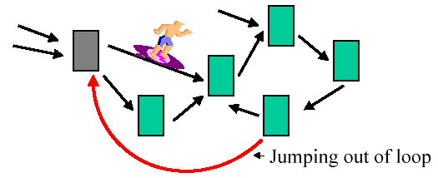
Web结构挖掘
PageRank算法 - 随机冲浪模型
超链接网络上随机游走
1: 给定一个随机URL;
2: 随机点击一个页面上的链接；
3: 直到因“厌烦”，点击一个新的随机URL
等价于：稳态情况下（足够长时间后），每个网页 v 会有一个访问概率，p(v)，可作为网页的重要程度的度量

Slide 9
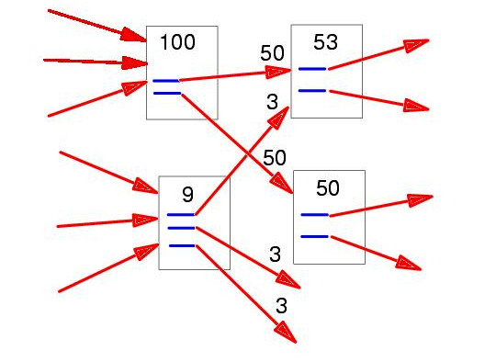
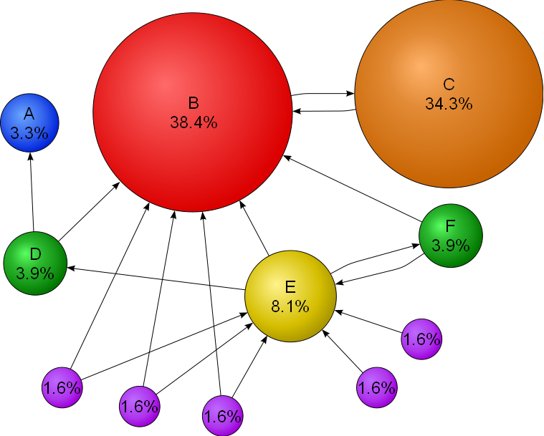
Web结构挖掘
PageRank的大小取决于三个因素：
链入网页数
链入网页的质量
链入网页的链出网页数

Slide 10
Web结构挖掘
将一个网页的所有链入网页的PageRank值除以该链入网页的链出网页数得到的结果进行累加，即得到该网页的PageRank值
PR(A)是网页 A 的PageRank值；
a 是一个权值，例如可以设定为0.85，经过多次迭代，PR(A)接近精确值；
t_{i} 表示链向页面 A 的第 i 个网页；
C(t_{i})表示页面 i 的链出链接数

Slide 11
Web结构挖掘
PageRank算法 – 例子
Page A
Page B
Page C
Page D

Slide 12
Web结构挖掘
PageRank算法 – 例子
Page A
1
Page B
1
1*0.85/2
1*0.85/2
1*0.85
1*0.85
Page C
1
Page D
1
1*0.85

Slide 13
Web结构挖掘
PageRank算法 – 例子
Page A: 0.85 (from Page C) + 0.15 /4(not transferred) = ？
Page B: 0.425 (from Page A) + 0.15/4 (not transferred) =？
Page C: 0.85 (from Page D) + 0.85 (from Page B) + 0.425 (from Page A) +
0.15/4 (not transferred) = ？
Page D: 0.15 = ？
Page A
1
Page B
0.575
Page C
2.275
Page D
0.15

Slide 14
Web结构挖掘
PageRank算法 – 例子
Page A: 2.275*0.85 (from Page C) + 0.15 (not transferred)=2.08375
Page B: 1*0.85/2 (from Page A) + 0.15 (not transferred) = 0.575
Page C: 0.15*0.85 (from Page D) + 0.575*0.85(from Page B) + 1*0.85/2 (from Page A) +0.15 (not transferred) = 1.19125
Page D: 0.15 = 0.15
Page A
2.08375
Page B
0.575
Page C
1.19125
Page D
0.15

Slide 15
Web结构挖掘
PageRank算法 – 例子（20次迭代以后）
Page C 具有最高的 Pagerank；
Page A 具有次高的 Pagerank？
多次迭代会导致 Pagerank收敛。
Page A
1.490
Page B
0.783
Page C
1.577
Page D
0.15

Slide 16
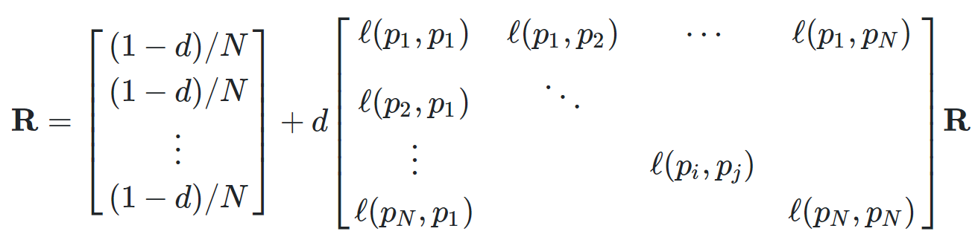
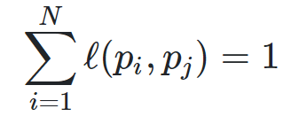
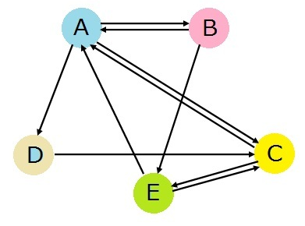
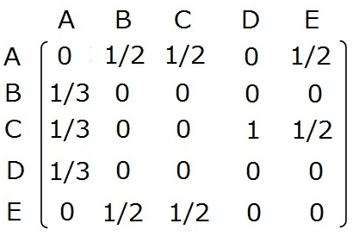
Web结构挖掘
PageRank算法 中的矩阵运算

Slide 17
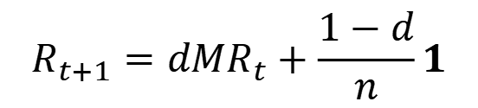
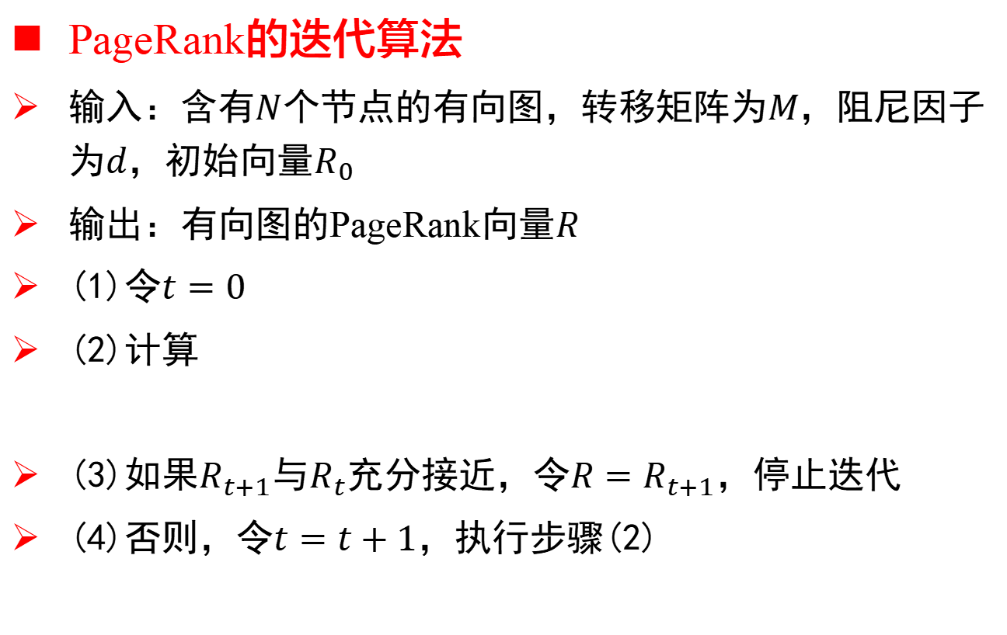
Web结构挖掘
PageRank的迭代算法
输入：含有$N$个节点的有向图，转移矩阵为$M$，阻尼因子为$d$，初始向量$R_{0}$
输出：有向图的PageRank向量$R$
(1)令$t=0$
(2)计算
(3)如果$R_{t+1}$与$R_{t}$充分接近，令$R=R_{t+1}$，停止迭代
(4)否则，令$t=t+1$，执行步骤(2)
$$R_{t+1}=dMR_{t}+\frac{1−d}{n}1$$

Slide 18
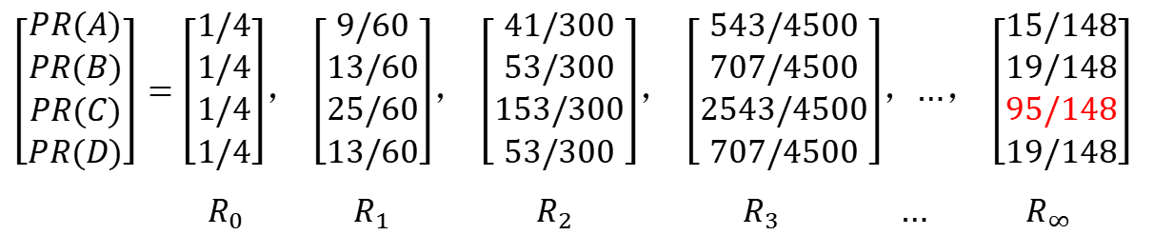
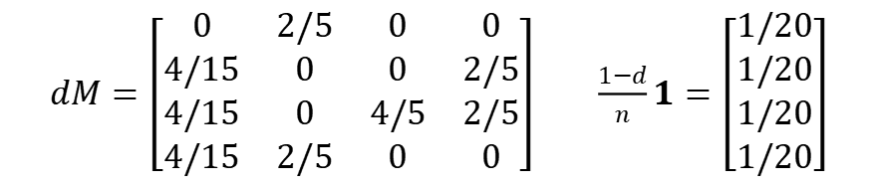
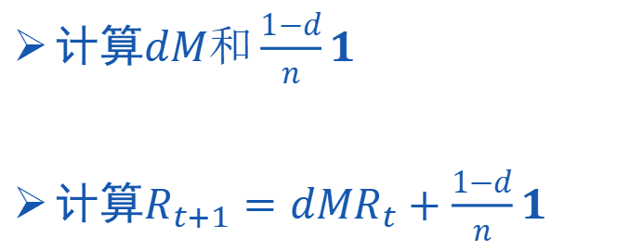
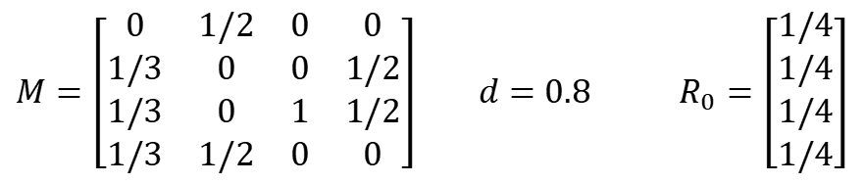
Web结构挖掘
A
B
$M=\left[\begin{matrix}0 & 1/2 & 0 & 0 \\ 1/3 & 0 & 0 & 1/2 \\ 1/3 & 0 & 1 & 1/2 \\ 1/3 & 1/2 & 0 & 0\end{matrix}\right]$ $d=0.8$ $R_{0}=\left[\begin{matrix}1/4 \\ 1/4 \\ 1/4 \\ 1/4\end{matrix}\right]$
C
D
$dM=\left[\begin{matrix}0 & 2/5 & 0 & 0 \\ 4/15 & 0 & 0 & 2/5 \\ 4/15 & 0 & 4/5 & 2/5 \\ 4/15 & 2/5 & 0 & 0\end{matrix}\right]$ $\frac{1−d}{n}1=\left[\begin{matrix}1/20 \\ 1/20 \\ 1/20 \\ 1/20\end{matrix}\right]$
计算$dM和\frac{1−d}{n}1$
计算$R_{t+1}=dMR_{t}+\frac{1−d}{n}1$
$\left[\begin{aligned}PR(A) \\ PR(B) \\ PR(C) \\ PR(D)\end{aligned}\right]=\left[\begin{matrix}1/4 \\ 1/4 \\ 1/4 \\ 1/4\end{matrix}\right]$， $\left[\begin{matrix}9/60 \\ 13/60 \\ 25/60 \\ 13/60\end{matrix}\right]$， $\left[\begin{matrix}41/300 \\ 53/300 \\ 153/300 \\ 53/300\end{matrix}\right]$， $\left[\begin{matrix}543/4500 \\ 707/4500 \\ 2543/4500 \\ 707/4500\end{matrix}\right]$，…， $\left[\begin{matrix}15/148 \\ 19/148 \\ 95/148 \\ 19/148\end{matrix}\right]$
$R_{0}$ $R_{1}$ $R_{2}$ $R_{3}$ … $R_{∞}$

Slide 19
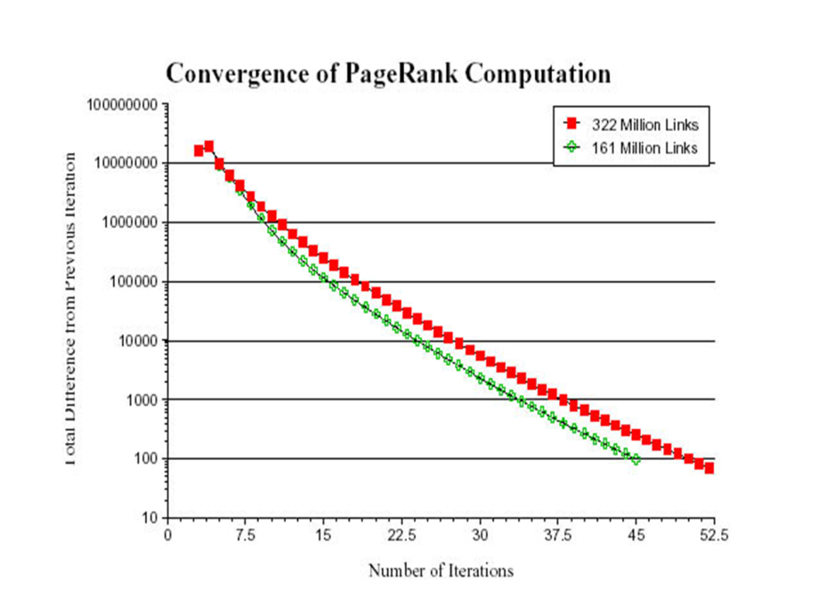
Web结构挖掘
PageRank算法 – 收敛
|Rank_{i+1} - Rank_{i}| < THRESHOLD
约迭代 O(Log|E|) 次后结果收敛
收敛后，页面的Pagerank对应超链接网络上随机游走（足够长时间后）的极限概率分布
Size | Iterations
1000 | 4
2000 | 5
4000 | 5
8000 | 5
16000 | 6

Slide 20
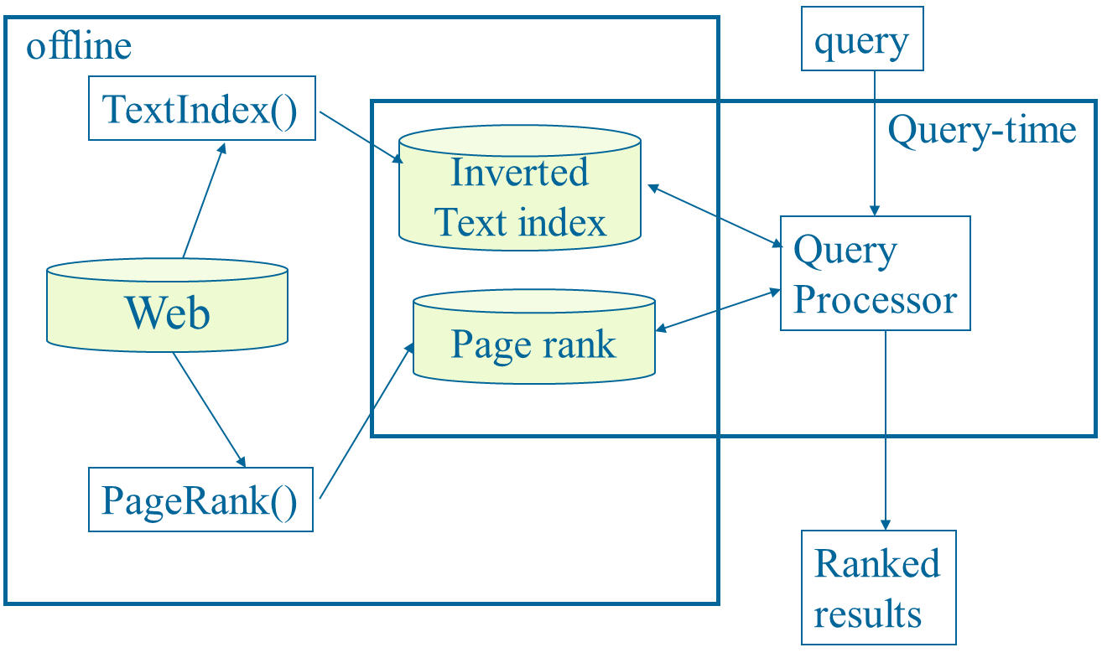
Web结构挖掘

Slide 21
Web结构挖掘
PageRank 的特点
基于超链接拓扑的全局排序算法
查询无关
PageRank 存在的问题
有些链接具有注释性，也有些链接是起导航或广告作用。有注释性的链接才用于权威判断。
基于商业或竞争因素考虑，很少有WEB网页指向其竞争领域的权威网页。
The Largest Matrix Computation in the World

Slide 22
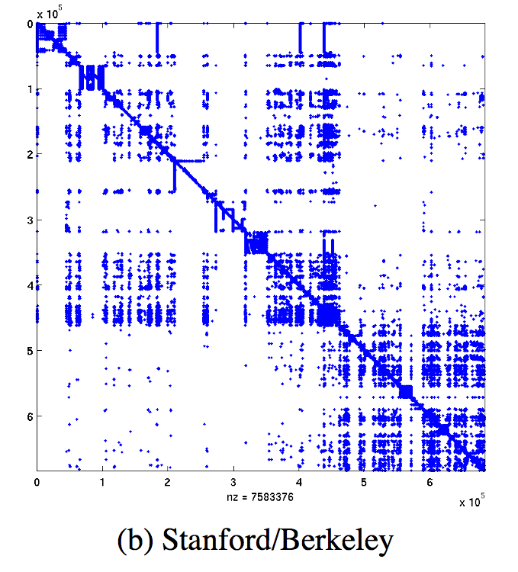
Web结构挖掘
PageRank 存在的问题
The Largest Matrix Computation in the World
Block Structure of Web

Slide 23
Web结构挖掘
PageRank 的扩展应用
文档摘要与中心句识别
意见领袖

Slide 24
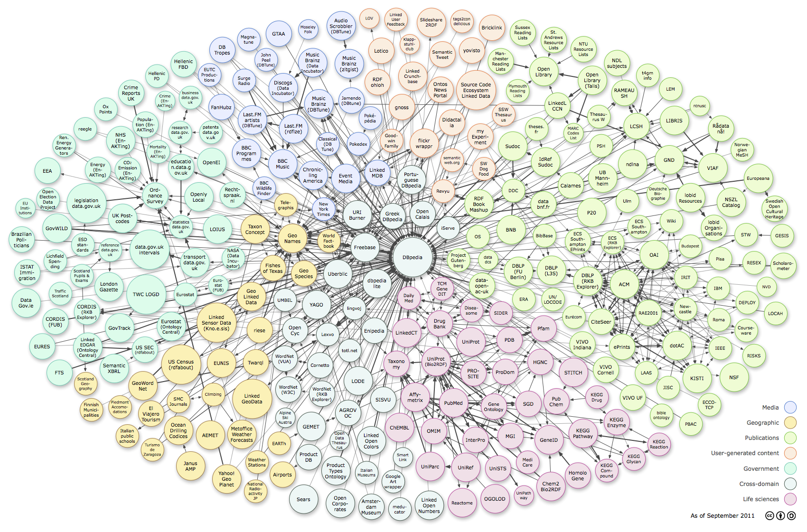


















Web结构挖掘 - 数据源可信性识别
ReadTheWeb
SUMO
Cyc
BabelNet
TextRunner/
ReVerb
ConceptNet 5
WikiTaxonomy/
WikiNet

Slide 25
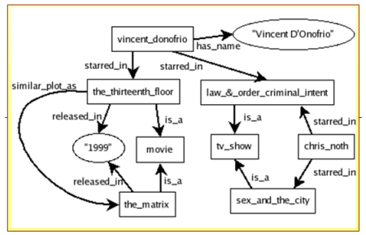
Web结构挖掘 - 数据源可信性识别

Slide 26
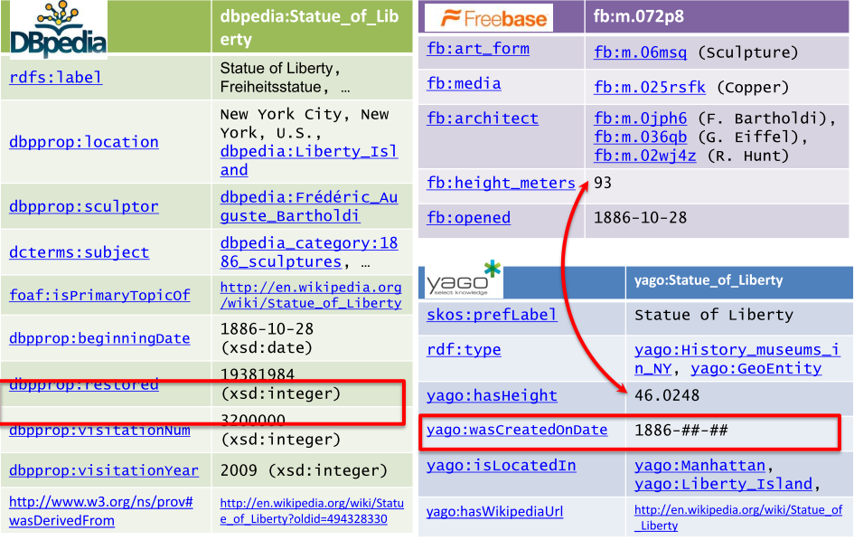
Web结构挖掘 - 数据源可信性识别

Slide 27


Web结构挖掘 - 数据源可信性识别
I trust these sources
yago/wordnet:Actor109765278
Owl:SameAs
dbpedia.org/resource/Statue of Liberty
Owl:SameAs
rdf.freebase.com/ns/en. Statue of Liberty
New Publisher
owl:sameAs： 用来链接不同数据源中指代相同实体的标识符，防止不同的关联数据源相互孤立 [Berners-Lee, 2006]

Slide 28
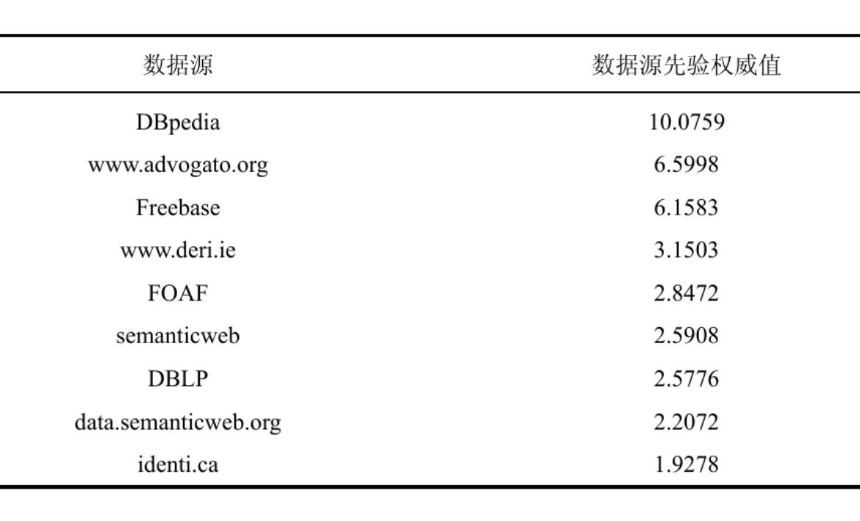
Web结构挖掘 - 数据源可信性识别
18millions SameASTriples from BTC2012
1402 RDF Datasets
14 Iterations

Slide 29
Web结构挖掘
HITS算法
HITS(Hyperlink - Induced Topic Search) 算法是由Cornell University 的Jon Kleinberg（克莱因伯格） 于1997 年首先提出的,为IBM Almaden Research Center的 “CLEVER” 项目中的一部分。
不同于PageRank ， HITS是查询相关的.

Slide 30
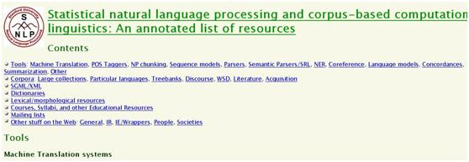
Web结构挖掘
HITS算法
Hub页面（枢纽页面）和Authority页面（权威页面）是HITS算法最基本的两个定义。
Authority页面，是指与某个领域或者某个话题相关的高质量网页。
Hub页面，指的是包含了很多指向高质量Authority页面链接的网页。
HITS算法旨在在海量网页中找到与用户查询主题相关的高质量Authority页面和Hub页面，尤其是Authority页面，因为这些页面代表了能够满足用户查询的高质量内容。

Slide 31
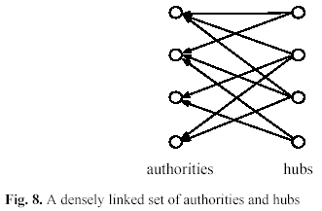
Web结构挖掘
HITS算法
假设1：一个好的Authority页面被很多好的Hub页面指向
假设2：一个好的Hub页面指向很多好的Authority页面
思路：利用上面的假设，以及相互增强关系等原则进行多轮迭代计算，每轮迭代计算更新每个页面的两个权值，直到权值稳定不再发生明显的变化为止。

Slide 32
Web结构挖掘
HITS算法
HITS算法的求解过程如下：
1、得出根集页面
2、扩展根集页面
3、将所有页面（根集页面）的A和H赋予初值
4、计算新一轮的H和A的值
5、规范化结果
6、重复3、4, 直到结果收敛
w₁
u₁
w₂
A
H
u₂
...
...
w_{k}
u_{k}

Slide 33
Web结构挖掘
HITS算法 - 得出根集页面
将查询q提交给传统的基于关键字匹配的搜索引擎．搜索引擎返回很多网页，从中取前n个网页作为根集(root set)，用S表示。S满足如下3个条件：
1．S中网页数量相对较小 2．S中网页大多数是与查询q相关的网页 3．S中网页包含较多的权威网页。

Slide 34
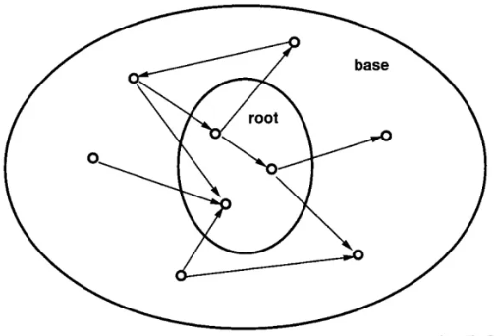
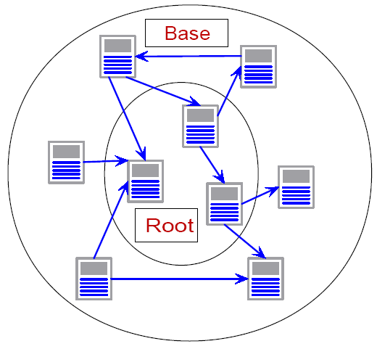
Web结构挖掘
HITS算法 – 扩展根集页面
在根集root的基础上，扩充集合base，扩充原则是：凡是与根集内网页有直接链接关系的网页都被扩充到集合base，无论是有链接指向根集内页面，或者是根集页面有链接指向的页面，都被扩充进入扩展网页集合base。
HITS算法在集合base内寻找好的Hub页面与好的Authority页面。
集合base大概包含1000-5000页面

Slide 35
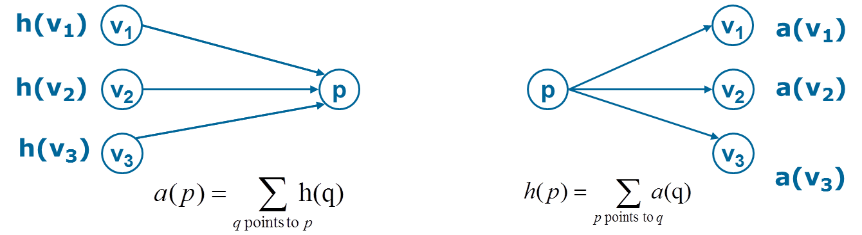
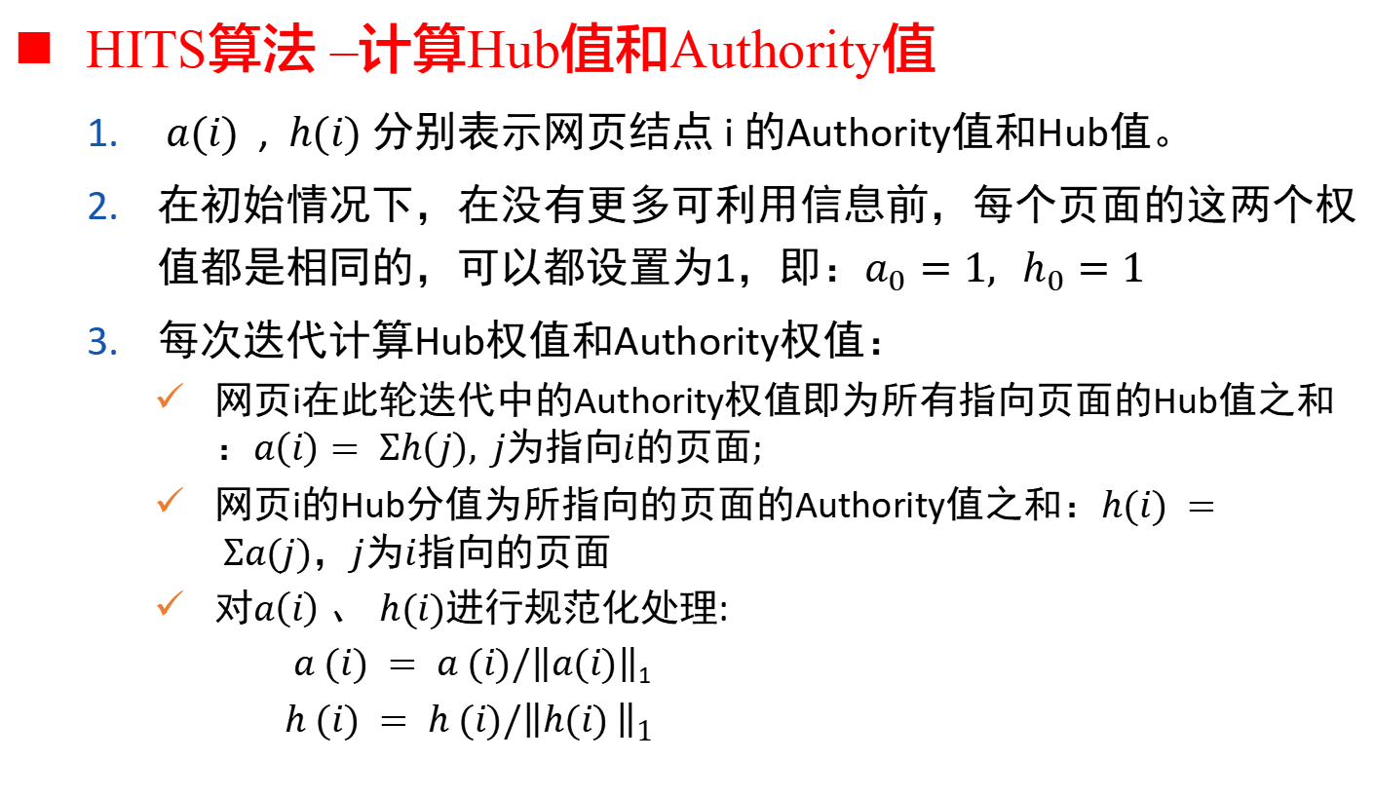
Web结构挖掘
HITS算法 –计算Hub值和Authority值
$a(i)$ , $h(i)$ 分别表示网页结点 i 的Authority值和Hub值。
在初始情况下，在没有更多可利用信息前，每个页面的这两个权值都是相同的，可以都设置为1，即：$a_{0}=1, h_{0}=1$
每次迭代计算Hub权值和Authority权值：
网页i在此轮迭代中的Authority权值即为所有指向页面的Hub值之和：$a\left(i\right)= Σh\left(j\right), j为指向i的页面;$
网页i的Hub分值为所指向的页面的Authority值之和：$h(i) = Σa(j)，j为i指向的页面$
对$a\left(i\right)$、 $h(i)$进行规范化处理:
$a (i) = a (i)/\left\|a(i)\right\|$₁
$h (i) = h (i)/\left\|h(i)⁡\right\|1$

Slide 36
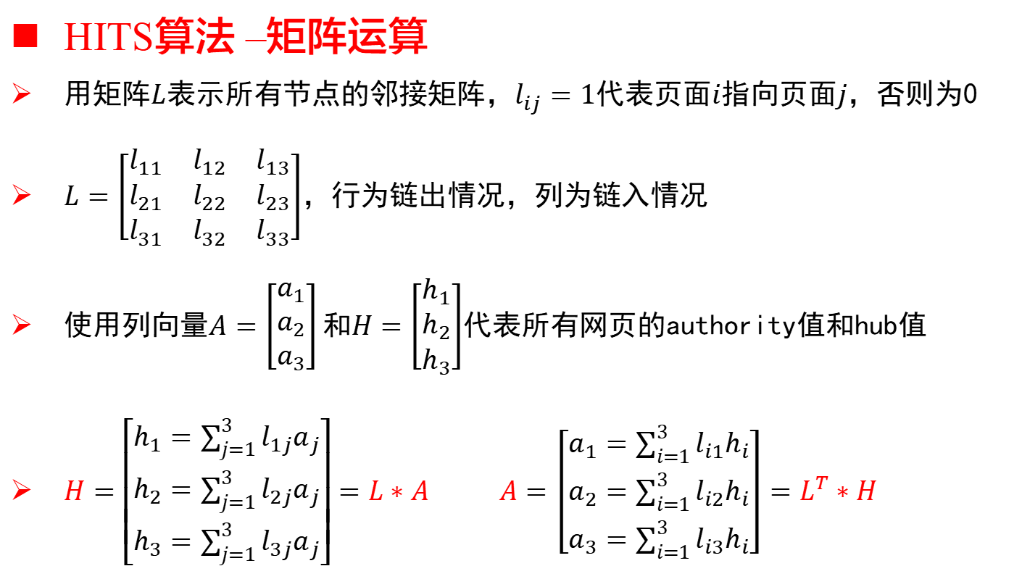
Web结构挖掘
HITS算法 –矩阵运算
用矩阵$L$表示所有节点的邻接矩阵，$l_{ij}=1$代表页面$i$指向页面$j$，否则为0
$L=\left[\begin{matrix}l_{11} & l_{12} & l_{13} \\ l_{21} & l_{22} & l_{23} \\ l_{31} & l_{32} & l_{33}\end{matrix}\right]$，行为链出情况，列为链入情况
使用列向量$A=\left[\begin{matrix}a_{1} \\ a_{2} \\ a_{3}\end{matrix}\right]和H=\left[\begin{matrix}h_{1} \\ h_{2} \\ h_{3}\end{matrix}\right]$代表所有网页的authority值和hub值
$H=\left[\begin{matrix}h_{1}=\sum_{j=1}^{3}{l_{1j}a_{j}} \\ h_{2}=\sum_{j=1}^{3}{l_{2j}a_{j}} \\ h_{3}=\sum_{j=1}^{3}{l_{3j}a_{j}}\end{matrix}\right]=L∗A A=$ $\left[\begin{matrix}a_{1}=\sum_{i=1}^{3}{l_{i1}h_{i}} \\ a_{2}=\sum_{i=1}^{3}{l_{i2}h_{i}} \\ a_{3}=\sum_{i=1}^{3}{l_{i3}h_{i}}\end{matrix}\right]=L^{T}∗H$

Slide 37
、
Web结构挖掘
HITS算法 –矩阵运算
H
=
L
*
A
−
H
=
L
L
T
H
i
i
1
i
*
i
−
1
A
=
L
T
H
A
=
L
T
*
L
*
A
i
*
i
−
1
i
i
−
1

Slide 38
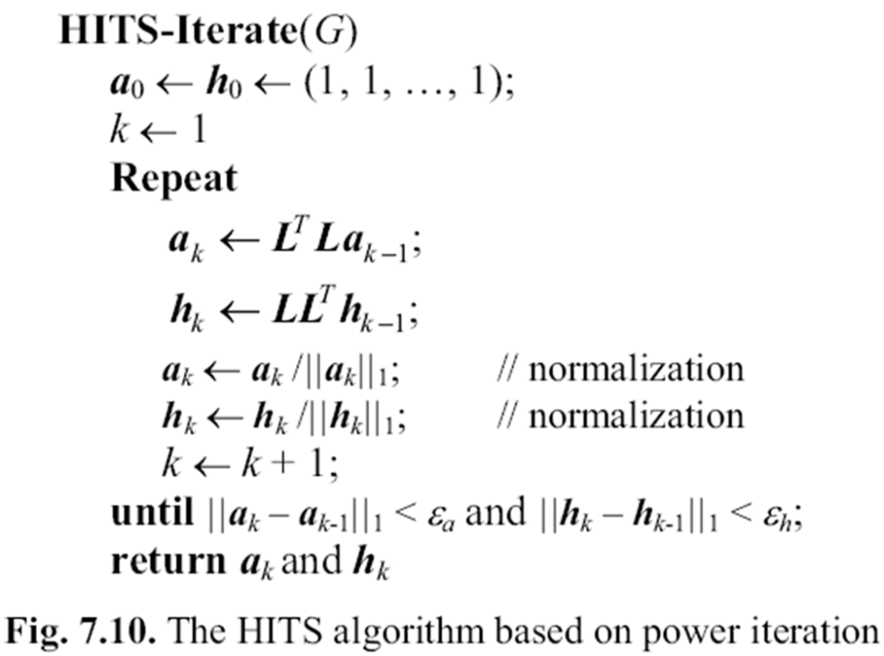
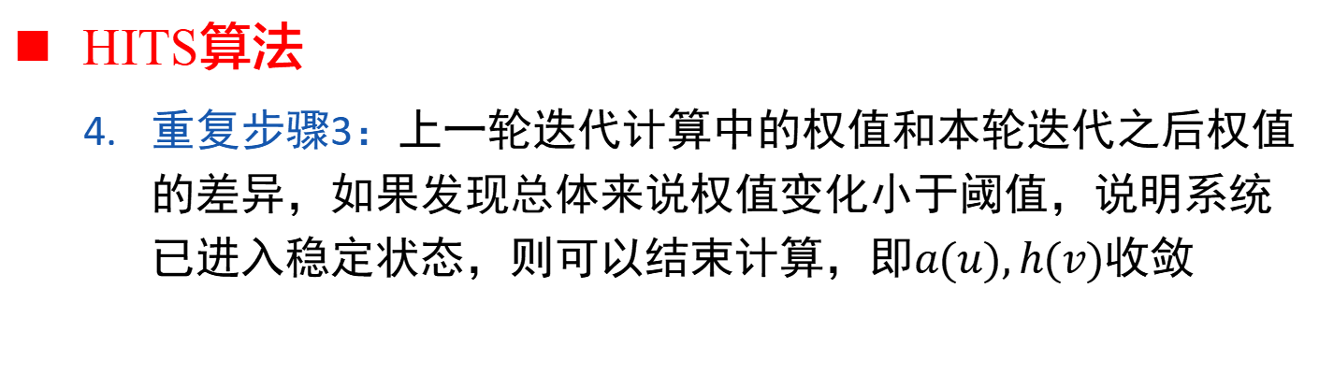
、
Web结构挖掘
HITS算法
重复步骤3：上一轮迭代计算中的权值和本轮迭代之后权值的差异，如果发现总体来说权值变化小于阈值，说明系统已进入稳定状态，则可以结束计算，即$a(u),h(v)$收敛

Slide 39
、
Web结构挖掘
HITS算法
Iteration 0 1 2 3 …
∞
X is the best hub
X
is most authoritative
Z
Y

Slide 40
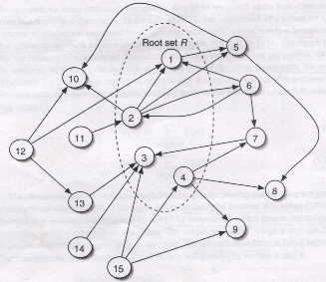
、
Web结构挖掘
HITS算法
Authority
Hubness
1 2 3 4 5 6 7 8 9 10 11 12 13 14 15
Authority and hubness weights

Slide 41
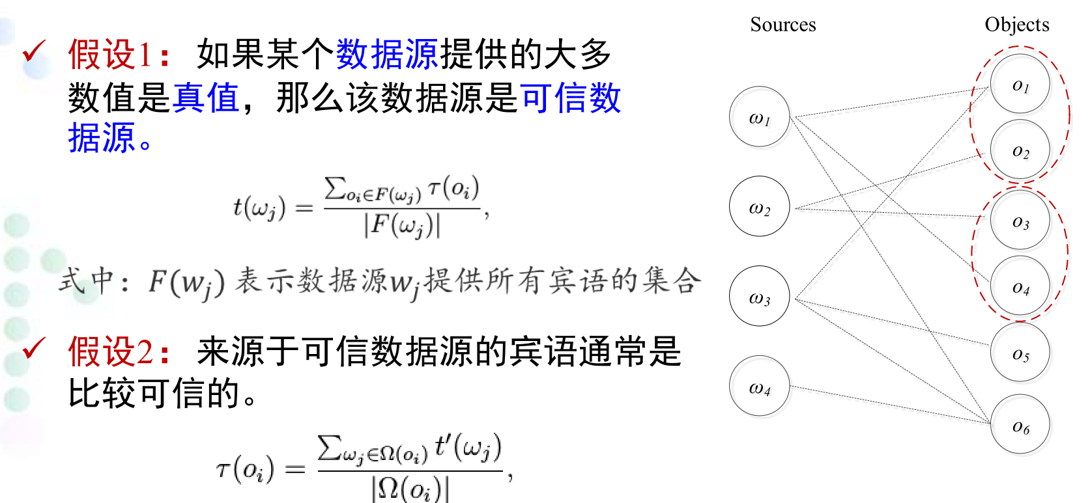
Web结构挖掘

Slide 42
、
Web结构挖掘
HITS算法
实际应用中，由S生成T的时间开销是很昂贵的，需要下载和分析S中每个网页包含的所有链接，并且排除重复的链接。一般T比S大很多，由T生成有向图也很耗时。需要分别计算网页的A/H值。
网页中一些无关的链接影响A，H值的计算。在制作网页的时候，有些开发工具会自动的在网页上加入一些链接，这些链接大多是与查询主题无关的（如商业广告）。
HITS算法最大的弱点是处理不好主题漂移问题（topic drift），也就是紧密链接TKC（Tightly-Knit Community Effect）现象。如果在集合T中有少数与查询主题无关的网页，但是他们是紧密链接的，HITS算法的结果可能就偏离了原来的查询主题。

Slide 43
、
Web结构挖掘
HITS算法 – 与PageRank对比
HITS算法是与用户查询请求密切相关，而PageRank与查询无关。所以HITS算法可以单独作为相似性计算评价标准，而PageRank必须结合内容相似性计算才可用来对网页相关性进行评价；
HITS算法因为与用户查询密切相关，所以必须在接收到用户查询后实时计算，计算效率较低；而PageRank则可以在爬虫抓取完成后离线计算，在线直接使用计算结果，效率较高；
HITS算法计算对象数量较少，只需计算扩展集合内网页之间的链接关系；而PageRank是全局性算法，对所有互联网页面进行处理；

Slide 44
、
Web结构挖掘
HITS算法 – 与PageRank对比
HITS算法在计算时，对于每个页面需要计算两个分值，而PageRank只需计算一个分值即可；在搜索引擎领域，更重视HITS算法计算出的Authority权值，但是在很多应用HITS算法的其它领域，Hub分值也有很重要的作用；
从链接反作弊的角度来说，PageRank从机制上优于HITS算法，而HITS算法更易遭受链接作弊的影响。
HITS算法结构不稳定，当对“扩充网页集合”内链接关系作出很小改变，则对最终排名有很大影响；而PageRank相对HITS而言表现稳定，其根本原因在于PageRank计算时的“远程跳转”。

Slide 45
Web结构挖掘
HillTop算法
Krishna Bharat 和多伦多大学的George A. Mihaila于2001年1月提出并申请专利
Google在2003年12月Florida Update时采用的主要技术
HillTop算法的指导思想和PageRank的是一致的，都是通过网页被链接的数量和质量来确定搜索结果的排序权重。
但HillTop认为只计算来自具有相同主题的相关文档链接对于搜索者的价值会更大：即主题相关网页之间的链接对于权重计算的贡献比主题不相关的链接价值要更高。
For popular queries in Google, Hilltop comprises 40% of the ranking (PR = 40% and “On Page” data is 20%)

Slide 46
、
图数据挖掘
网络分析
网络科学专注于在数学上描述不同的网络拓扑结构
在1998年初，Duncan J. Watts（瓦茨）和他的导师Steve Strogatz（斯特罗戈茨）发表了第一个小世界网络模型(small-world network model)
Albert-László Barabási（巴拉巴西）和Reka Albert （阿尔伯特）提出了无标度网络(scale-free network)
如今，网络科学是一个令人兴奋且不断发展的领域。来自许多不同领域的科学家正在共同合作.

Slide 47
、
图数据挖掘
graph
vertices
edges
communication
telephones, computers
fiber optic cables
circuits
gates, registers, processors
wires
mechanical
joints
rods, beams, springs
hydraulic
reservoirs, pumping stations
pipelines
financial
stocks, currency
transactions
transportation
street intersections, airports
highways, airway routes
scheduling
tasks
precedence constraints
software systems
functions
function calls
WWW
web pages
hyperlinks
games
board positions
legal moves
social relationship
people, actors
friendships, movie casts
neural networks
neurons
synapses
protein networks
proteins
protein-protein interactions
chemical compounds
molecules
bonds

Slide 48
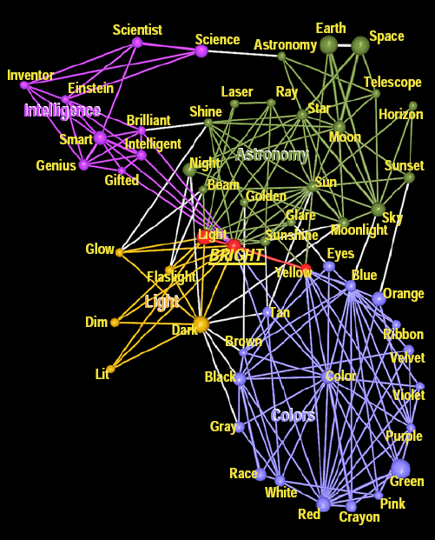
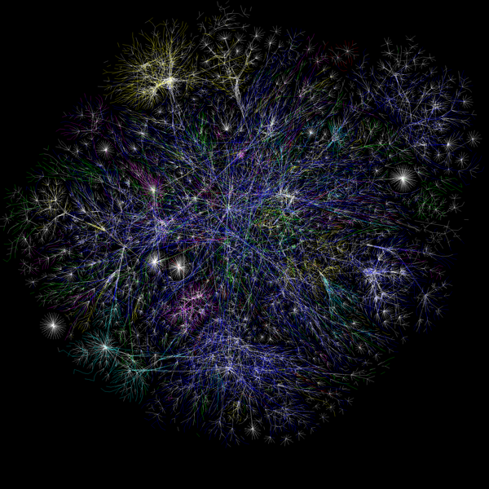
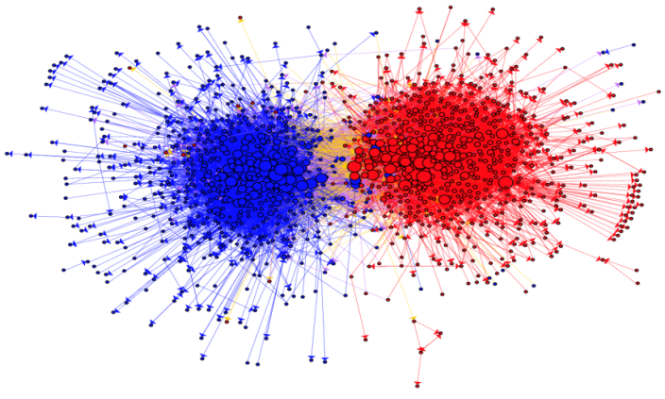
、
图数据挖掘
网络分析
互联网
世界各地的社区
2004年美国大选中政治博客的社区结构

Slide 49
、
图数据挖掘
网络分析
名声和时尚潮流的形成与传播
万维网的分析
电力网的设计
传染病和计算机病毒的传播
文本挖掘和知识发现
……

Slide 50
、
图数据挖掘
网络分析
一个网络，通常表示为G(V,E)，由一组顶点（或节点）𝑉 和一组边（或链接）𝐸 组成.
有向/无向
二分图 (例如，论文到作者)， G(V1∪V2,E)
加权网络
不同类型的节点和边
动态网络:
仅增加节点和边
节点和边可以添加和移除

Slide 51
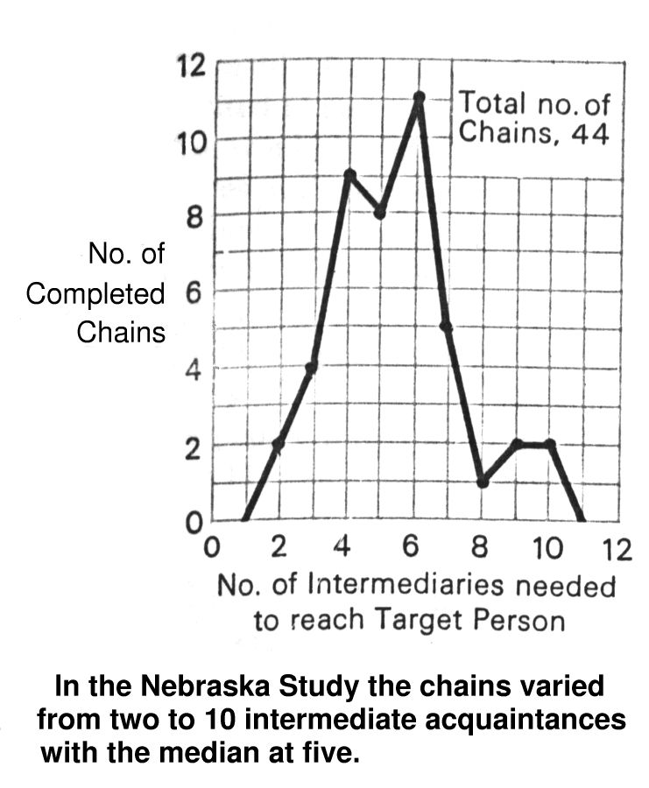
、
图数据挖掘
Web宏观特性 – 小世界特性
米尔格拉姆实验(1961)：从威奇托（堪萨斯州）和奥马哈（内布拉斯加州）发送160封信件到沙伦（马萨诸塞州）
如果你不认识某个目标人，请不要尝试直接联系他。相反，请通过某个比你更可能认识目标人的熟人，来认识这个人。
任意节点对之间的路径非常短
仅依赖局部信息的个体能够非常熟练地找到这些路径

Slide 52
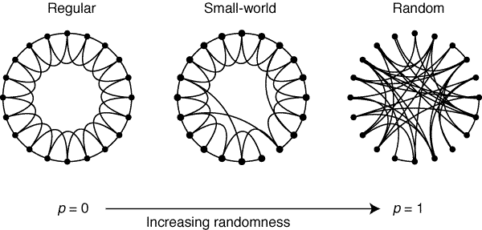
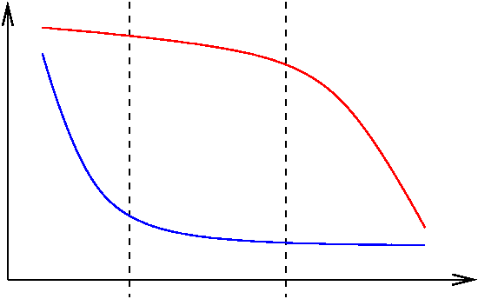
、
图数据挖掘
Web宏观特性 – 小世界特性
Duncan J. Watts和Steve Strogatz（1998）观察到，通过对一个局部连接的网络随机重连少量边，两个节点之间的平均距离会显著降低
重连的概率 𝑝 将网络调节在规则格子(𝑝=0)和随机图(Erdős-Renyi厄尔多斯-雷尼)(𝑝=1)之间
regular SW random
C
L
𝑝
C(p) : 聚类系数
L(p) : 平均路径长度
图像：Watts和Strogatz，《自然》杂志 393, 440 (1998)

Slide 53
、
图数据挖掘
Web宏观特性 – 小世界特性
稀疏性: 在小世界网络中，具有𝑛个节点的图的边数更接近 𝑂(𝑛) 而非 𝑂(𝑛²).
小直径：小世界网络的直径随着节点数量的增加而以对数形式增长.
聚类性：在小世界网络中，聚类系数远高于随机图网络.
小世界 = 小直径 + 聚类性

Slide 54
、
图数据挖掘
Web宏观特性 – 小世界特性
距离：between two nodes i and j is the shortest path connecting the two nodes.
d_{ij} = 4

Slide 55
、
图数据挖掘
Web宏观特性 – 小世界特性
特征路径长度 𝐿 是任意节点 𝑖 和节点 𝑗 之间 𝑑_{𝑖𝑗} 的平均值
d(ab)=1, d(ac)=1, d(ad)=2
d(bc)=1, d(bd)=2
d(cd)=1
l=(1+1+2+1+2+1)/6 = 8/6
a
d
b
c

Slide 56



、
图数据挖掘
Web宏观特性 – 小世界特性
Clustering coefficient:
?
Ca=1 (because b and c connected)
Cb=1 (because a and b connected)
Cc=1/3 (a-b, not b-d, not a-d)
Cd=0
Average clustering = (7/3) /4=7/12
a
d
b
c

Slide 57
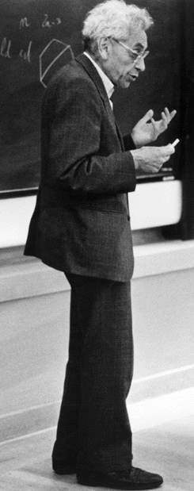
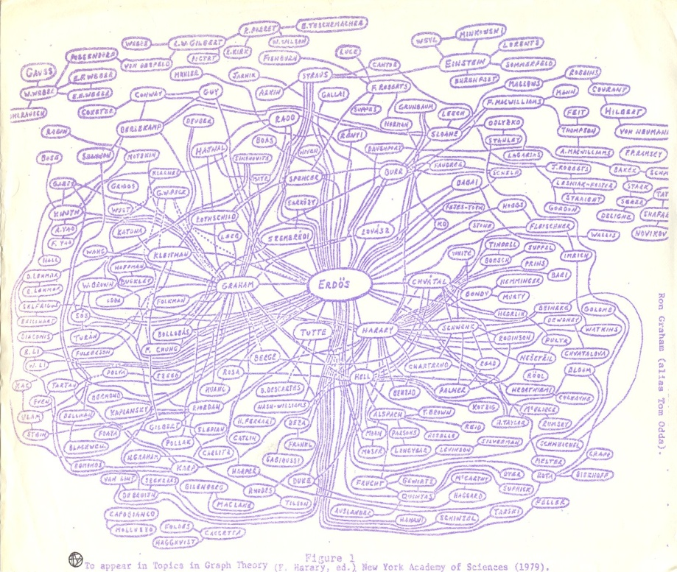
、
图数据挖掘
Web宏观特性 – 小世界特性
厄尔多斯数(Erdös number)
Albert Einstein: 2
Bill Gates: 4
Erdös number 0 --- 1 person
Erdös number 1 --- 504 people
Erdös number 2 --- 6593 people
Erdös number 3 --- 33605 people
Erdös number 4 --- 83642 people
Erdös number 5 --- 87760 people
Erdös number 6 --- 40014 people
Erdös number 7 --- 11591 people
Erdös number 8 --- 3146 people
Erdös number 9 --- 819 people
Erdös number 10 --- 244 people
Erdös number 11 --- 68 people
Erdös number 12 --- 23 people
Erdös number 13 --- 5 people
Notes:
厄尔多斯数”是一个用来衡量数学家或科学家与匈牙利数学家保罗·厄尔多斯（Paul Erdős）之间合作关系的指标。具体来说：
定义：
如果一个人直接与厄尔多斯合作过（例如共同撰写论文），则他的厄尔多斯数为1。
如果一个人没有直接与厄尔多斯合作，但与一个厄尔多斯数为1的人合作过，则他的厄尔多斯数为2。
以此类推，厄尔多斯数为3的人与厄尔多斯数为2的人合作过，但没有直接与厄尔多斯合作。
用途：
厄尔多斯数被广泛用于数学界，作为一种轻松的方式来表明数学家的合作网络和学术关系。
该概念强调了数学合作的社交网络，反映了学术界的互联性。
背景：
保罗·厄尔多斯是20世纪最著名的数学家之一，以其广泛的合作而闻名，他与成千上万的数学家合作发表了大量论文。
总之，厄尔多斯数不仅是一个有趣的数字游戏，也在某种程度上反映了学术界的合作文化。

Slide 58
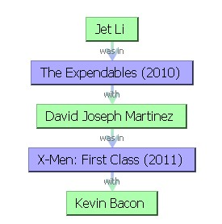
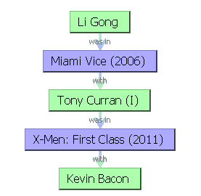
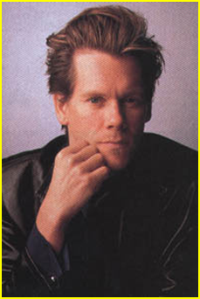
、
图数据挖掘
Web宏观特性 – 小世界特性
凯文·培根游戏
(The Kevin Bacon Game)
Erdös’s Bacon numuber is 4
Notes:
凯文·培根游戏（The Kevin Bacon Game）是一种基于电影演员之间关系的娱乐游戏，也叫“凯文·培根六度分隔”。它的目标是通过最少的演员连接数，将任意演员与好莱坞演员凯文·培根联系起来。
游戏规则：
凯文·培根数：任何与凯文·培根合作过电影的演员，凯文·培根数为1。
连接路径：如果一个演员没有直接与凯文·培根合作过，但与合作过凯文·培根的演员有合作关系，他的凯文·培根数为2。
以此类推，直到通过一系列演员连接将任意演员联系到凯文·培根。
游戏的灵感和意义：
凯文·培根游戏源于“六度分隔理论”，即世界上任意两个人之间的关系链可以通过六步以内的关系连接。
这个游戏展示了电影演员之间的紧密关系，并帮助人们更直观地理解复杂网络的概念，类似于社交网络和小世界网络中的关系连接特性。
凯文·培根游戏不仅成为一种社交活动，还在网络科学中被用作研究人际关系网络的示例。
李连杰（Jet Li）
《敢死队》（The Expendables）
David Joseph Martinez 大卫·约瑟夫·马丁内斯
《X战警：第一战》（X-Men: First Class）
巩俐
《迈阿密风云》（Miami Vice）
Tony Curran: 托尼·库兰

Slide 59
、
Web结构挖掘
Web宏观特性 – 小世界特性

Slide 60
、
图数据挖掘
Web宏观特性 – 小世界特性
“Any two randomly chosen Web pages are, on average, 19 clicks away from each other.” This was taken as a measure of the “diameter” of the Web…
Average distance (d) in simulated web:
d = 0.35 + 2.06 log (n) e.g. n = 10⁹, d ~= 19
2000 – The Bow Tie Theory says it’s much more complicated…

Slide 61
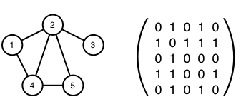
、
图数据挖掘
Web宏观特性 – 无标度(Scale free)
节点度：与节点相连的边的数量
在无向网络中，节点𝑖的度𝑘_{𝑖}是指节点𝑖连接的节点数量。换句话说，节点度𝑘_{𝑖}表示与节点𝑖直接相连的边的数量:
k_{i} = Σ_{j} a_{ij} = Σ_{j} a_{ji}
这儿： k₁ = 2, k₂ = 4, k₃ = 1, k₄ = 3 以及 k₅ = 2.

Slide 62
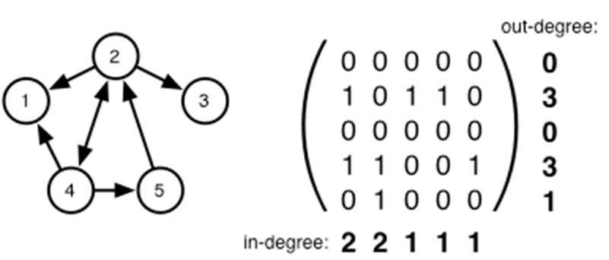
、
图数据挖掘
Web宏观特性 – 无标度(Scale free)
入度：在有向网络中，节点 𝑖的入度 𝑘_{𝑖}^{(i𝑛)} 表示指向节点 𝑖 的有向边的数量。换句话说，入度表示有多少个其他节点通过有向边连接到节点 𝑖:
k_{i}^{(in)} = Σ_{j} a_{ji}
出度：在有向网络中，节点𝑖的出度𝑘_{𝑖}^{(𝑜𝑢𝑡)}是指从节点𝑖指向其他节点的有向边的数量。换句话说，出度表示节点𝑖通过有向边连接到多少个其他节点:
k_{i}^{(out)} = Σ_{j} a_{ij}

Slide 63
、
图数据挖掘
Web宏观特性 – Scale free
无标度网络是指其度分布遵循幂律分布的网络，至少在渐近意义上是如此
幂律分布：一种概率分布称为“幂律”如果它满足以下条件:
The probability for a node to have k edges connected is proportional to k^{-γ}

Slide 64
、
图数据挖掘
Web宏观特性 – 无标度(Scale free)
大多数真实系统和事件的概率分布遵循幂律分布:
文件系统中文件大小的分布
互联网中网络延迟的分布
地震的震级：统计数据显示，地震震级遵循幂律分布
河流的大小：世界上河流的大小符合幂律
行业的规模，即它们的总收入
人们的财富

Slide 65
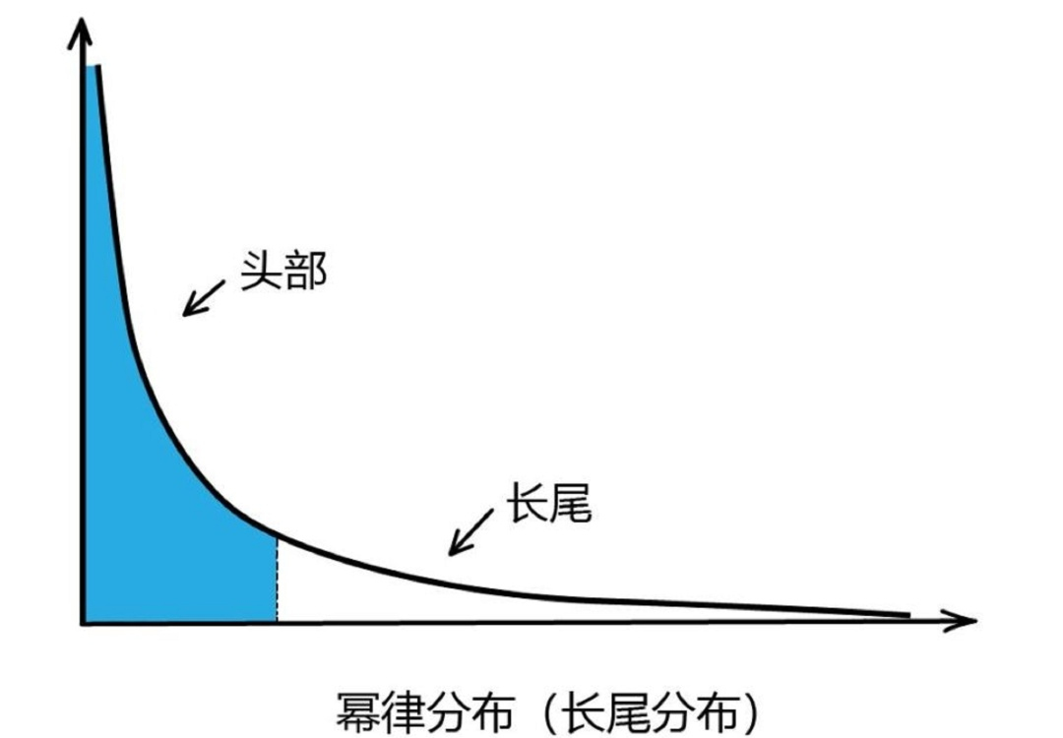
、
图数据挖掘
Web宏观特性 –无标度(Scale free)

Slide 66
、
图数据挖掘
Web宏观特性 – Scale free
1
0,1
0,01
Log(P(k))
0,001
The power law
distribution
has a long tail
0,0001
0,00001
0,000001
1
10
100
1000
10000
Log(k)

Slide 67
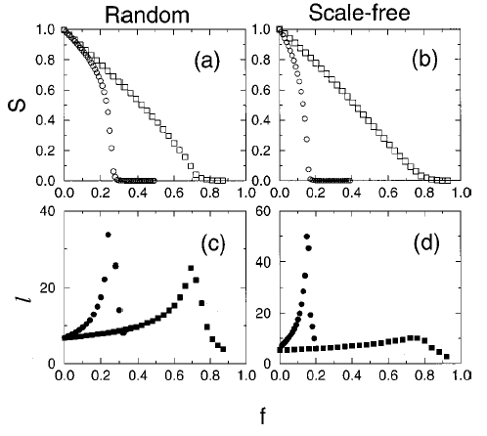
、
图数据挖掘
Web宏观特性 – Scale free
鲁棒性：对于 γ<3，移除节点不会使网络断裂成孤岛
对随机攻击强抵抗能力，但针对关键节点的攻击更具危险性
Max Cluster Size
Path Length

Slide 68
、
图数据挖掘
Web宏观特性 – 无标度(Scale free)
巴拉巴西-阿尔伯特（BA）模型
增长与优先连接
从有限数量的初始节点开始
在每个时间步，添加一个新的节点，该节点有𝑚条边链接到系统中的𝑚个现有节点
在选择连接的节点时，假设节点𝑖的连接概率∏与其已经连接的边的数量 𝑘_{𝑖} 成正比
经过𝑡个时间步，网络将有 𝑛=𝑡+𝑚​₀个节点和𝑀=𝑚𝑡条边
可以证明这导致了一个幂律网络
Notes:
巴拉巴西-阿尔伯特（BA）模型是一种用于生成无标度网络的模型，由阿尔伯特·拉斯洛·巴拉巴西和罗伯特·阿尔伯特在1999年提出。这个模型特别适用于描述现实世界中许多网络的结构，如互联网、社交网络等。

Slide 69
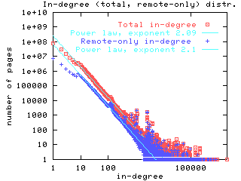
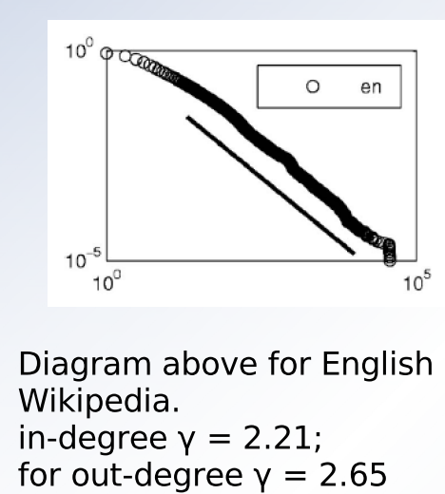
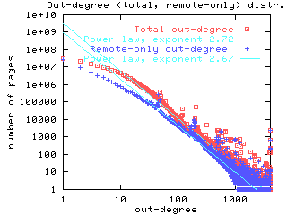
、
图数据挖掘
Web宏观特性 – Scale free
exponent = 2.1
exponent = 2.72

Slide 70
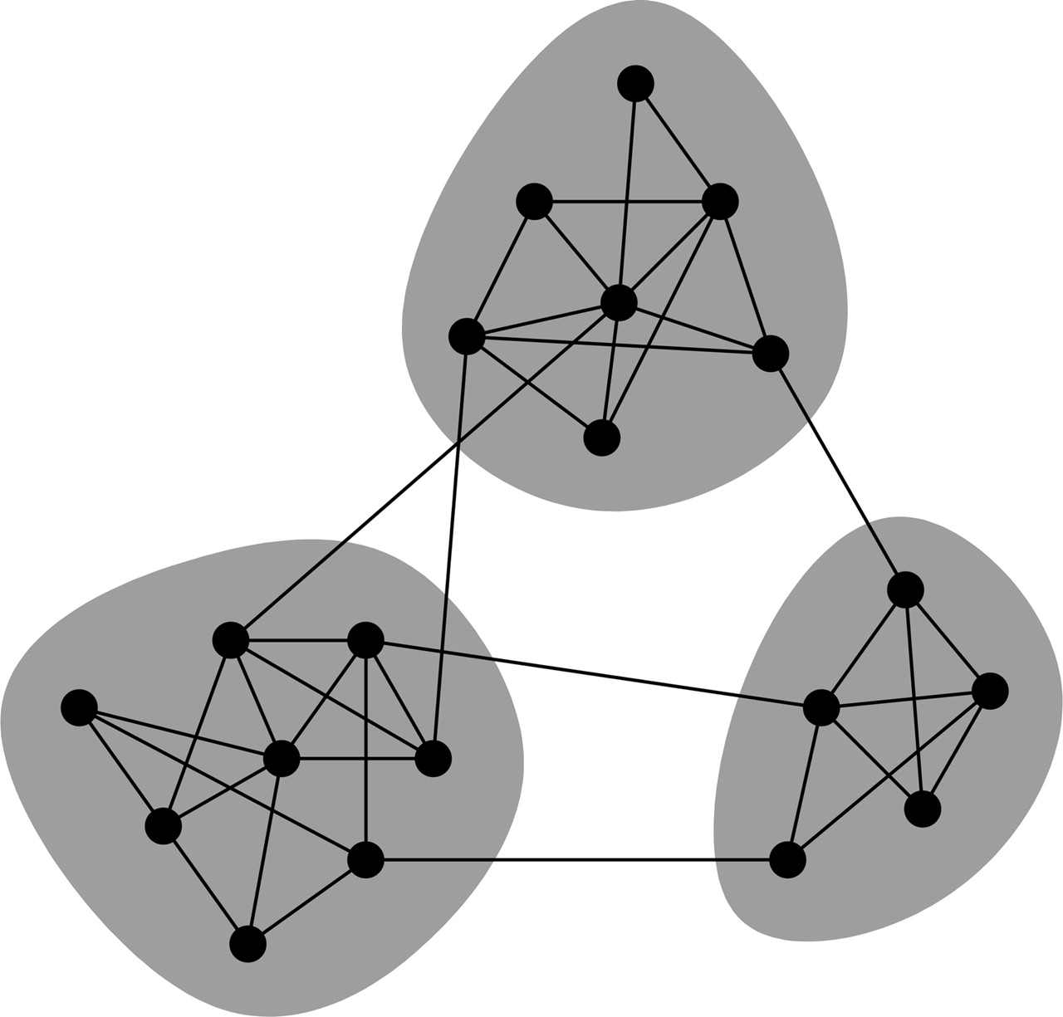
、
图数据挖掘
Web宏观特性 – 社团结构
社团结构：指的是网络节点的分组。在这些组内，节点之间有密集的内部连接，但组与组之间的边较少
强意义下的社团定义：如果对于子图 𝑉中的所有节点 𝑖，满足 𝑘(𝑖)_{in}(𝑉) > 𝑘(𝑖)_{out}(𝑉) ，则子图 𝑉 是一个强意义上的社团
𝑘(𝑖)_{in}(𝑉):表示节点 𝑖在社团 𝑉内的连接数
𝑘(𝑖)_{out}(𝑉):表示节点 𝑖 连接到社团 𝑉外部的连接数
弱意义下的社团定义：如果对于子图𝑉中的所有节点𝑖，满足 ∑𝑘(𝑖)_{in}(𝑉) > ∑𝑘(𝑖)_{out}(𝑉)，则子图 𝑉 是一个弱意义上的社团
∑𝑘(𝑖)in(𝑉):表示社团 𝑉内所有节点的内部连接数之和
∑𝑘(𝑖)out(𝑉):表示社团𝑉内所有节点的外部连接数之和

Slide 71
、
图数据挖掘
Web宏观特性 – 社团结构
Modularity ：For a network divided in g groups
Define a matrix g X g
eij : fraction of edges that connects the group i to j
Q = Σ [eii – (Σ eij )² ]
Q > 0.3 network with community structure

Slide 72
、
图数据挖掘
Web宏观特性 – 社团结构
GN Algorithm
1.计算网络中所有边的介数：计算网络中每条边的介数，识别“桥梁”
边（即连接不同社区的边）
2. 移除介数最高的边：删除介数值最大的边，因为它最有可能连接不同
的社区.
3. 重新计算因移除操作而受影响的所有边的介数：删除边后，重新计
算受影响边的介数.
4. 从步骤 2 开始重复，直到直到网络被分割成不同的社区或无边剩余
Notes:
介数（Betweenness）是网络分析中的一种中心性指标，用于衡量网络中节点或边在其他节点对之间充当“桥梁”或“中介”的程度。介数越高，表示该节点或边在网络中的“中介”作用越强，对信息流通或连接的影响越大。
GN算法（Girvan-Newman算法）是一种用于网络社区检测的算法，由马克·吉尔凡（Mark Girvan）和迈克尔·纽曼（Michael Newman）在2002年提出。该算法旨在识别网络中的社区结构，即节点的集群。

Slide 73

、
图数据挖掘
Web宏观特性 – 社团结构
边的介数：提供了一种检测社团结构的替代方法。通过计算每条边作为节点对之间最短路径的桥梁次数，我们可以识别出连接不同社团的关键边，从而有效地划分社团结构
定义边的介数为在顶点对之间沿该边经过的最短路径的数量

Slide 74
、
图数据挖掘
Web宏观特性 – 社团结构
由于每移除一条边都必须重复进行此计算，整个算法在最坏情况下的运行时间较长，为
O (m² *n).
O(mn)为计算所有边的介数的复杂度
O(m) 为迭代次数

Slide 75
、
图数据挖掘
Web宏观特性 – 中心度
中心度: 图中一个节点的相对重要性
度数: 连接程度；直接影响力
接近度: 与其他节点的距离/信息到达所需的时间
介数: 中介、把控、信息控制
特征向量中心性（流行度）
应用: 网页, 犯罪组织

Slide 76

、
图数据挖掘
Web宏观特性 – 中心度

Slide 77
、
图数据挖掘
度数中心性: 与给定节点相邻的节点数量
最高的度数中心性

Slide 78
、
Web结构挖掘
接近度中心性：与所有其他节点的测地距离之和（中心性的反向度量）
N-1
最高的接近度中心性

Slide 79



、
图数据挖掘
介数中心性: 一个节点位于其他两个节点之间的最短路径上的次数

Slide 80
、
图数据挖掘
Shortest paths are:
AB, AC, ABD, ABE, BC, BD, BE, CBD, CBE, DBE
B的介数中心性为5
A
B
C
D
E

Slide 81

、
图数据挖掘
网络模式(Network Motifs)被定义为在网络的多个不同部分中，以远高于随机网络中出现的频率重复出现的互连模式
在不同类别的网络中发现了不同的模式
这些网络模式反映了生成每种类型网络的基本过程
Alon U. et al: “Network Motifs: Simple building Blocks of Complex Networks”; Science, 2002.

Slide 82
、
图数据挖掘
检测网络模式的主要任务包括：
生成一组合适的随机网络
计算实际网络和随机网络中的子图数量
计数方法：
起始点：具有有向边的图
扫描 n 节点子图（n=3,4）并计算出现次数
与厄尔多斯-雷尼(Erdos-Renyi)随机图进行比较

Slide 83

、
图数据挖掘
Subgraphs with a high Z-score are denoted as network motifs
Nreal denotes the number of appearances of the indicated network motif in each species network, whereas Nrand and σ denote the standard deviation, in random networks

Slide 84


、
图数据挖掘
13
199
And it grows fast for larger subgraphs : 9364 5-node subgraphs, 1,530,843 6-node…

Slide 85
、
图数据挖掘
运行时间复杂度
该算法的性能随网络中 n 节点子图的总数而变化
对于 n ≥ 5 的子图，子图数量和算法运行时间也会显著增加

Slide 86
、
图数据挖掘
使用GtrieScanner计算3节点，4节点及5节点Motif所需运行时间与生成结果大小。2个Intel Xeon E7-4880处理器（2.40 GHz 10核）及64 GB RAM。
Dataset | Three-node Motifs |  | Four-node Motifs |  | Five-node Motifs
 | Runtime | Output Size | Runtime | Output Size | Runtime | Output Size
Data mining | 28s | 1.06MB | 5min13s | 40MB | 2h56min | 1,635MB
Computer network | 33s | 1.25MB | 6min32s | 50MB | 3h40min | 2,047MB
Data structure | 40s | 1.54MB | 10min16s | 79MB | 7h16min | 4,047MB
Euclidean geometry | 3min38s | 8.32MB | 1h31min | 650MB | 95h10min | 52,980MB
Classical mechanics | 1min14s | 2.84MB | 22min | 170MB | 18h24min | 10,245MB
Microbiology | 3min51s | 8.82MB | 2h45min | 1,263MB | 270h30min | 150,587MB

Slide 87
、
图数据挖掘
子图计数的采样方法
算法通过采样子图来估计它们的相对频率
算法的运行时间在渐近上不依赖于网络规模
令人惊讶的是，仅需要少量样本就能可靠地检测到网络模式
Kashtan et al.: “Efficient sampling algorithm for estimating subgraph concentrations and detecting network motifs”; Bioinformatics, 2004.

Slide 88
、
图数据挖掘
子图计数的采样方法
从网络中随机选择一条边，然后通过随机选择相邻边逐步扩展子图，直到子图达到 n 个节点
对于每次随机选择边的操作，为了选择一条可以使子图大小增加一的边，准备一份所有符合条件的候选边的列表，然后从列表中随机选择一条边
最后，采样得到的子图由 n 个节点及其在原始网络中连接这些节点的所有边所定义。
对于 n ≥ 5 的 n 节点子图，现在寻找变得容易得多……

Slide 89

、
图数据挖掘
Motifs in Web

Slide 90

、
图数据挖掘
Motifs in Wikipedia

Slide 91

、
图数据挖掘 - 基于motif的上下位关系挖掘
上下位关系（Hyponym Relation）：指一个词或概念是另一个词或概念的特例或子类别，例如“狗”是“动物”的下位词。在网络中，这种关系可以通过边连接不同的节点（词汇）来表示
Bifan Wei, Jun Liu, Jian Ma, Qinghua Zheng, Wei Zhang and Boqin Feng, “Motif-based hyponym relation extraction from Wikipedia hyperlinks,” IEEE Transactions on Knowledge and Data Engineering, 2014.

Slide 92
、
图数据挖掘 - 基于motif的上下位关系挖掘
发现1：不同Motif实例中上下位关系的边比例不同
Hyponym Hyperlink Rate (HHR )用于度量上下位关系的边在该网络Motif中的稀疏程度。
每个节点表示一个Wikipedia条目页面，边表示页面间的超链接。双箭头表示对称边，即两条超链接。
结论：不同Motif指示了其中边是上下位关的边的可能性
Notes:
比例差异：不同的motif实例可能有不同的边结构。例如，一个motif可能有多个边连接多个节点，其中一些边表示上下位关系，而另一些边则可能表示其他类型的关系（如并列关系或对立关系）。因此，在一些motif实例中，上下位关系的边可能占总边数的较大比例，而在其他实例中，比例可能较小。

Slide 93
、
图数据挖掘 - 基于motif的上下位关系挖掘
发现2：Motif的HHR与Zscore的正相关
便于比较实用归一化的Z-Score。
Notes:
当我们说Motif的HHR与Z-score正相关时，意味着HHR值的增加会导致Z-score的增加。这表明那些HHR较高的motif（即具有更多上下位关系边的motif）在Z-score的计算中表现得更为突出，说明它们在表示上下位关系的能力上相对其他motif更加显著

Slide 94

、
图数据挖掘 - 基于motif的上下位关系挖掘
特征构建方法（1/2）
以这两个发现为基础，提出基于Motif的特征构建方法
使用Motif发现算法自动从页面网络中找到所有的网络Motif实例，并识别出每个Motif是那些超链接组成的。
分析每个超链接都出现在那些网络Motif中。
“数据挖掘”领域的一部分DAG。以E1为分析对象，超链接E1，E5和E6分别组成Motif 1的一个实例。同时超链接E1，E4，E7和E8组成Motif 5的三个实例。
使用$O(i,j)$表示第i个超链接出现在地j个网络Motif的次数。

Slide 95

、
图数据挖掘 - 基于motif的上下位关系挖掘
特征构建方法(2/2)
根据$O(i,j)$为每个超链接构建一个特征向量。
在标注所有数据前，我们无法获取某个Motif的HHR参数。依据发现2可知Z-Score与HHR正相关，且Z-Score可以直接从DAG中计算而不需要标注数据，所以我们使用Motif的Z-Score来替代HHR加权不同的Motif。
超链接$i$的特征向量公式。

Slide 96
、
图数据挖掘 - 基于motif的恶意软件识别
Snesitive-API
openConnection()
getSimSerialNumber()
getLastKnownLocation()
Camera:open()
Fig. 1 Static Function-Call Graph of corner23

Slide 97
、
图数据挖掘 - 基于motif的恶意软件识别
Sensitive-Motif-1
Sensitive-Motif-2
Sensitive-Motif-3
Sensitive-Motif-4

Slide 98
、
图数据挖掘 - 基于motif的恶意软件识别
the Total Number of Sensitive-Motif instances in SSG---tnsm(SSG)
Feature Space:

